Slide 1
Консультация для родителей на тему: «Воспитание толерантности у детей дошкольного возраста» Выполнила воспитатель: Казак Д.М. /II дидактическая степень /
Учреждение Раннего Образования №77
г. Кишинева
Очень важно в нашем мире,
В век прогресса, скоростей,
Быть добрее и, терпимей
И открытым для людей.

Slide 2
Все чаще становится очевидно, что в нашем обществе возникла новая проблема в воспитании детей – проблема воспитания толерантности. Толерантности к людям другой расы, другой национальности, другого вероисповедания, социального происхождения, к людям разных возможностей.

Slide 3
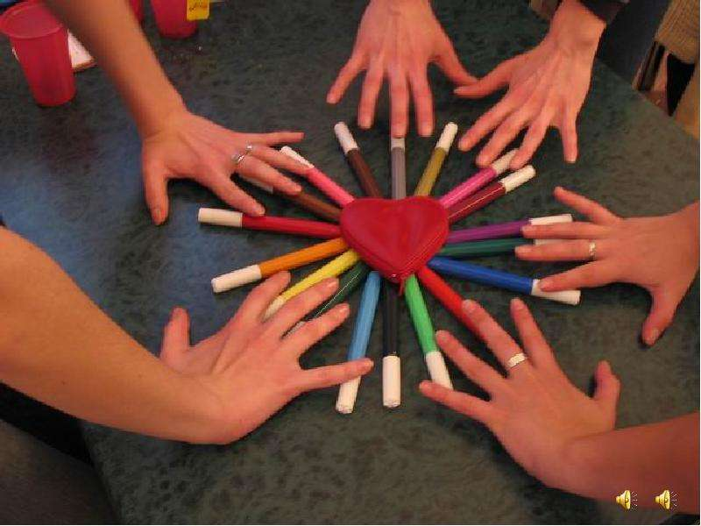
Толерантность - это право каждого на уважение, терпение, сострадание, доброту. «Мы разные, но мы вместе»

Slide 4
Толерантность – это……..
Уважение, принятие и правильное понимание богатства многообразия культур нашего мира, форм самовыражения и способов проявления человеческой индивидуальности
Способность признавать отличные от своего собственного мнения. Мы допускаем, что кто-то может думать иначе, или действовать иначе, нежели ты сам….
Терпимость к чужому мнению, вероисповеданию, культуре, национальность, то есть это проявления терпимости и уважения к личности другого независимо от каких-либо отличий
Благосклонность и уважение к другому
Терпимость к иному образу жизни, поведению, обычаям, чувствам, мнениям, идеям верованиям.

Slide 5
Цветок толерантности

Slide 6
Основой толерантности является признание права на отличие. Она проявляется в принятии другого человека таким, каков он есть, уважении, сдержанности и понимании.
Толерантность – это умение держать под контролем негативные и агрессивные реакции
Наша земля – это место, где мы можем любить друг друга, соблюдать традиции и продолжать историю страны Толерантности.

Slide 7
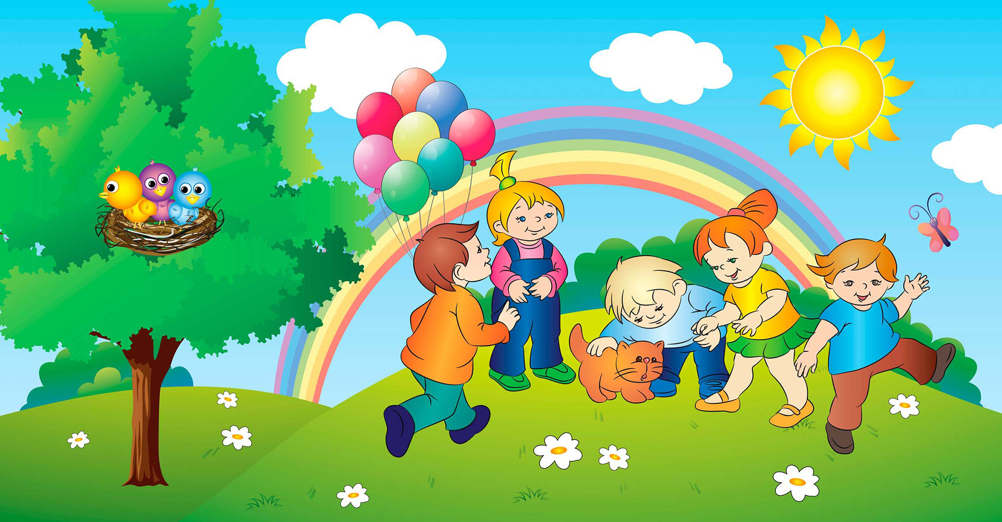
Невозможно ожидать , что дети станут толерантными,
высоконравственными личностями сами по себе,
и что окружающий мир прекратит быть безнравственным и враждебным без ваших усилий.

Slide 8
Толерантность начинается в семье
«Ребенок – зеркало семьи» В. А. Сухомлинский

Slide 9
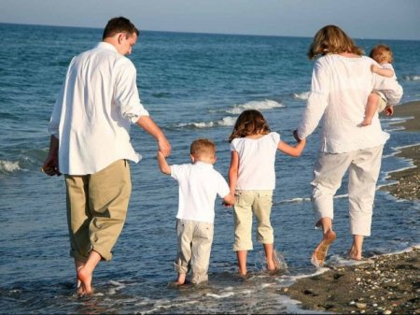
Семья была и остается жизненно необходимой средой для сохранения
и передачи социальных и культурных ценностей,
определяющим фактором формирования личности ребенка.
Это первая школа воспитания растущего человека, все человеческие тропы начинаются именно в семье.
Она - целый мир для ребенка, здесь он учится любить, терпеть,
радоваться, сочувствовать. В семье он приобретает первый опыт
общения. Опыт «жить среди людей».
Семья - уникальный первичный социум, который не могут дублировать общественные воспитательные институты в способности давать ребенку ощущение психологической защищенности, «эмоционального тыла». Стремление человека к
добру или злу зарождается с младенчества и развевается в том или ином направлении с годами. И именно на плечи родителей ложится ответственность направлять творческую энергию своих детей в нужное русло.

Slide 10
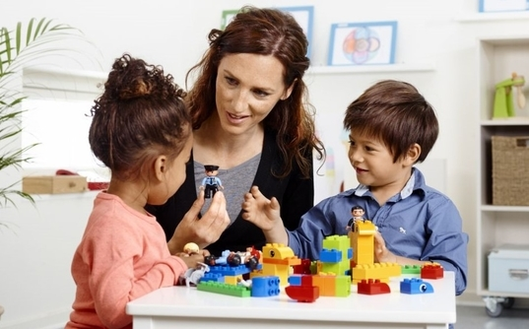
Главный метод воспитание в семье – это пример, общие с родителями занятия ,
беседы, поддержка ребенка в разных делах, в решение проблем, привлечение его в разные
виды деятельности в семье и вне её.
Родителям следует активно участвовать в творчестве своих детей с самого раннего возраста, чтобы воспитать толерантную личность.

Slide 11
Задача родителей- научить ребенка жить в этом мире, научить его адоптировать к окружающей среде, к людям. Объяснять детям, что общаться с людьми других национальностей или с людьми с ограниченными возможностями здоровья, можно и нужно точно также, как и с другими людьми
Для того, чтобы родители могли воспитывать своих детей в духе толерантности,
им необходимо формировать у детей систему ценностей, в основе которой лежат
такие общие понятия, как согласие, компромисс, взаимное принятие и терпимость,
прощение, ненасилие, сочувствия, понимание, сопереживание.

Slide 12
Задача взрослых - не просто научить толерантному поведению и выработать общую установку на принятие другого, а сформировать такое качество личности, которое можно обозначить как активная толерантность, формула которой выглядит так : понимание + сотрудничество + дух партнерства.
В любой ситуации используйте все эти грани "кубика толерантности»
«Кубик толерантности»
6 граней:
Поговори
Предложи
Прими
Объясни
Прости
Улыбнись

Slide 13
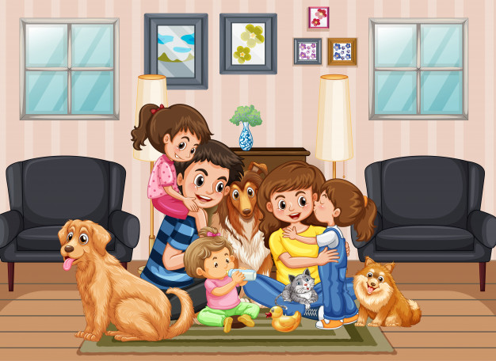
Семья является источником и опосредующим звеном передачи ребенку социально- исторического опыта,
И прежде всего опыта эмоциональных и деловых взаимоотношений между людьми.
Значение семьи в формировании толерантного
сознания и поведения ребенка трудно переоценить. Родители являются первыми и основными воспитателями детей, и невозможно сформировать толерантность у ребенка, как и любое другое качество, если они не являются союзниками педагогов в решении этой проблемы. Атмосфера отношений в семье, стиль взаимодействия между родителями, между родственниками, детьми существенно влияют на формирование толерантности у ребенка. Ребенок не просто будет копировать поведение родителей, он слышит все их комментарии и делает выводы. Если родители с презрением отзываются о других людях, объединяя их по общему признаку вероисповедания, расы, национальности, материального достатка и т. д., то учить ребенка толерантности просто бесполезно.
Чтобы воспитать ребенка толерантным, необходимо учитывать то, что дети – зеркало
отношений и характеров родителей. Поэтому для начала необходимо
самим относиться к своему ребенку толерантно.

Slide 14
Правила воспитания.
Если ребенка постоянно критиковать, он учится
ненавидеть.
Если ребенок живет во вражде, он учится
агрессивности.
Если ребенка высмеивают, он
становится замкнутым.
Если ребенок растет в упреках, он учится
жить с чувством вены.
Если ребенок растет в терпимости, он учится
принимать других.
Если ребенка подбадривать, он учится
верить в себя.
Если ребенок растет в честности, он учится быть
справедливым.
Если ребенок растет в понимание и дружелюбии, он учится
находить любовь в этом мире.

Slide 15
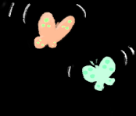
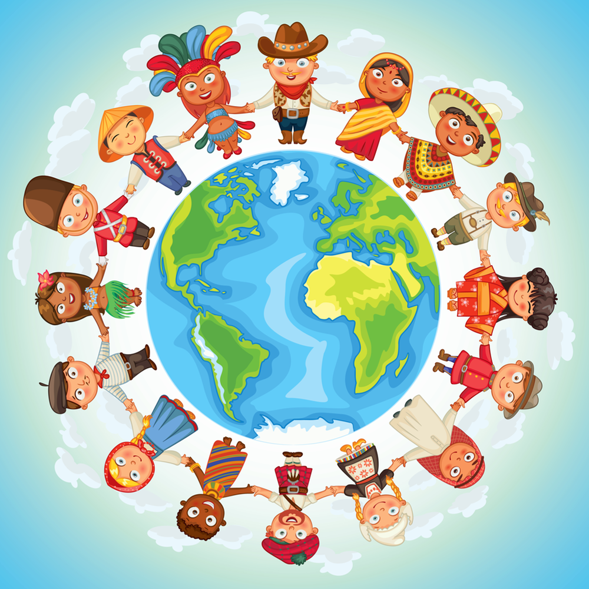
Воспитывая в детях стремление к добру, взаимоуважению, любви, сочувствию и состраданию, родители создают образ будущего мира.
Будущий мир за новыми поколениями.
Так давайте сделаем, что бы этот мир
был полон тепла и любви. Это
отчасти в наших руках! В руках каждого!

Slide 16
Советы родителям.
Как воспитать толерантного ребенка.
1.Будьте открыты и честны, с уважением относитесь к другим, выказывайте сочувствие и сострадание.
Демонстрируйте это действиями. Никогда не комментируйте негативно даже себя, не говоря уже о других.
2. Поощряйте в ребенке уверенность в себе. Ребенок с развитым чувством собственного достоинства, с высокой самооценкой
не нуждается в самоутверждении за счет других.
3.Рассказывайте своему ребенку о традициях других народов, праздниках, характерных для других стран, и важных
международных датах. Чтите традиции своего народа, но не упускайте возможности познакомить ребенка
и с другими обычаями.
4.Обеспечьте вашему ребенку опыт общения с разными группами людей.
5.Путешествуйте с детьми и помогайте им открывать для себя наш многогранный мир. Конечно, не каждая семья
в нашей стране может позволить себе посетить Европу, Азиатские страны, Африку и т.д., но посещение исторических мест и разных регионов Молдовы по бюджету почти каждому.
6.Говорите о различиях между людьми с уважением. Отметьте позитивные моменты того, что все люди разные.
Детям младшего возраста можно объяснить, что даже если у человека другой цвет кожи или волос,
то на самом деле он точно такой же человек, как и сам ребенок –у него два глаза, два уха, один рот и т.д.
7.Всегда давайте ответы на вопросы детей, даже если это будет не самый «хороший» ответ.
Разговоры на неудобные темы важны для воспитания ребенка. Ответы вроде «ты еще маленький»
совершенно не уместны –задача родителей дать ответ в форме, доступной возрасту ребенка.
Если вы не готовы ответить прямо сейчас–попросите время на раздумья и вернитесь к разговору как можно быстрее

Slide 17
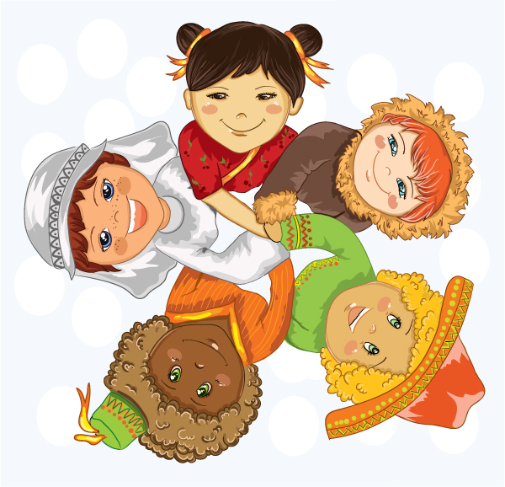
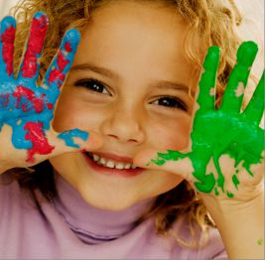
БЛАГОДАРЮ ЗА ВНИМАНИЕ!

